Slide 1
Aktionswoche Zu Hause daheim 1.-10. Mai 2015
Dienstbesprechungen der Koordinatorinnen und Koordinatoren
für Seniorenarbeit
am 24. und 25. Februar 2015

Slide 2
Ziel
Die Aktionswoche bietet eine ideale Plattform für Ihre Ideen und Konzepte.
Mit vielfältigen Veranstaltung trägt man dazu bei, dem Thema „Wohnen im Alter“ ein besonderes Gewicht zu verleihen.
Alle Aktionen werden in einen bayernweiten Veranstaltungskalender aufgenommen.

Slide 3
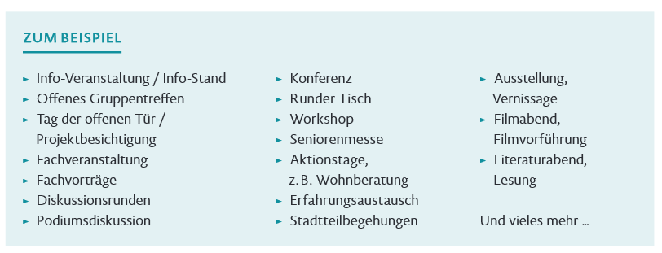
Ideenliste

Slide 4
Materialen stehen zur Verfügung:
Banner – für Internetseite
Einladungsschreiben
Plakate
Broschüren
Pressemitteilungen
…

Slide 5
Rückmeldung zur Aktionswoche bis Ende Februar 2015!
Auftaktveranstaltung im Landtag am 4. Mai 2015
Weitere Informationen zur Veranstaltungsreihe und der Aktionswoche:
www.wohnen-alter-bayern.de
www.zu-hause-daheim.bayern.de

Slide 6
Vielen Dank für Ihre Aufmerksamkeit!
Weitere Informationen:
www.wohnen-alter-bayern.de

